Slide 1

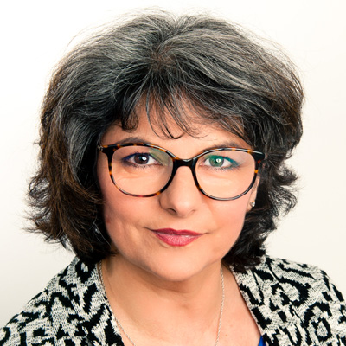

Evelyne Revellat, formatrice, coach certifié et Sophrologue-Relaxologue
Je suis votre interlocutrice pour tous les aspects pédagogiques de cette formation
ainsi que son accessibilité et ses modalités pratiques.
Pour toute question relative à l’administration et au financement de la formation.
COMPETENCES / DOMAINES D’INTERVENTION
FORMATION - QUALIFICATION
Construction de dispositifs d’accompagnement RH
Mobilité interne - GPEC
Une trentaine d'années en relations humaines et relation d'aide et développement personnel. A été Responsable des Ressources humaines et coach interne au sein de grands groupes comme Etam prêt à porte et Hewlett Packard.
Formation des managers au recrutement et à la construction d’équipes efficientes
Conduite d’entretien professionnel et cohésion d’équipe
2018 : Entretien professionnel des cadres chez EONA Laboratoire Huiles Eseentielles
Prévention des RPS et développement de la QVT:
Accompagnement de collaborateurs en difficulté, Conférences, sensibilisation et formation à la prévention et à la gestion du stress
Economie Sociale et Solidaire
Mise en place de dispositif d’accompagnement et de formation pour les proches aidants actifs
Diplômé d’Ecole de commerce - GEM Grenoble
Coach, formateur, manager coach certifié Coach Up
Sophrologue-Relaxologue et formatrice (ESSA),
Formée à la Technique du Dialogue Intérieur
PARCOURS
Depuis 2018 : Présidente du Pôle Santé Pluridisciplinaire Paris-Est
Depuis 2017 : Création de Khépri Santé Formation
Depuis 2015 : Fondatrice et Directrice du Centre de santé Intégrative Khépri
2000 à 2015 : Consultante indépendante, coach et sophrologue

